Slide 1
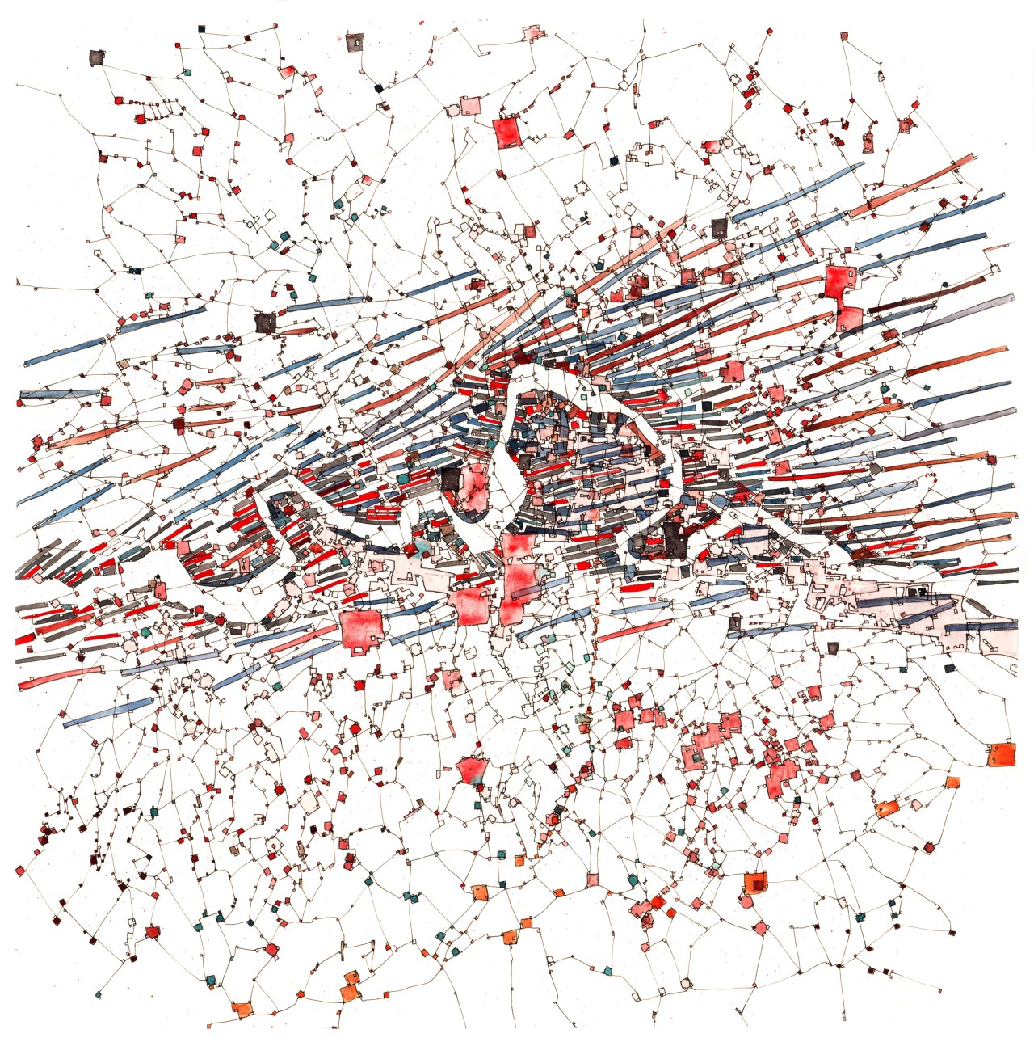


Faire émerger le réseau littéraire francophone haïtien à l’ère du numérique
Approches Sociales et Historiques des Littératures des Suds
Séance du 05 février 2021
Anaïs Chambat - ENS de Lyon
Célian Ringwald - Université Lumière Lyon 2

Slide 2
Faire émerger le réseau littéraire francophone haïtien à l’ère du numérique
Approches Sociales et Historiques des Littératures des Suds
I. Introduction
II. Croiser Web sémantique et contenus participatifs
III. Normalisation du corpus et structuration en XML-TEI
IV. Exploitation des données
V. Conclusions

Slide 3
I. Introduction

Slide 4





Des profils complémentaires fédérés
autour d’un double cursus en Humanités Numériques
Inès Burri : Infographiste 3D de formation, elle est titulaire d’une licence de lettres et d’un master en histoire ancienne effectués au sein de l’Université Jean Moulin Lyon 3. Elle travaille actuellement au sein du GIRPAM (Groupement International de Recherche sur la Poésie Antique et Médiévale).
Anaïs Chambat : Diplômée d’un master en histoire des mondes germaniques, elle a étudié à l’ENS de Lyon les applications du numérique et des méthodes quantitatives à l’histoire. Elle est actuellement gestionnaire de données de recherche au sein du service d’histoire de la médecine de la Bibliothèque InterUniversitaire de Santé.
Célian Ringwald : Datascientist et spécialiste en traitement automatique du langage. Il est aujourd’hui éditeur bénévole pour le Programming Historian et consultant en humanités computationnelles.

Slide 5
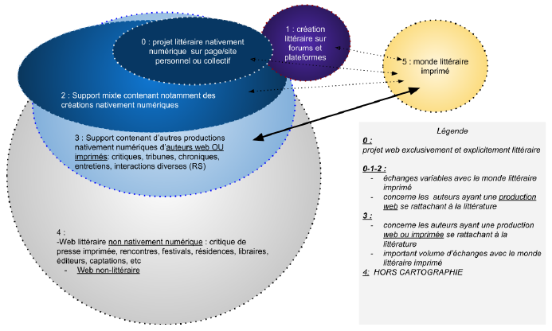
Qu’est-ce que le Web littéraire ?
Schéma élaboré par l’équipe MARGE (Université Jean Moulin, Lyon 3) dans le cadre de l’IDEX CartoWeb.

Slide 6
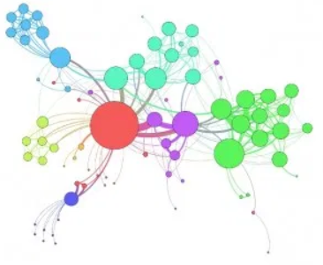
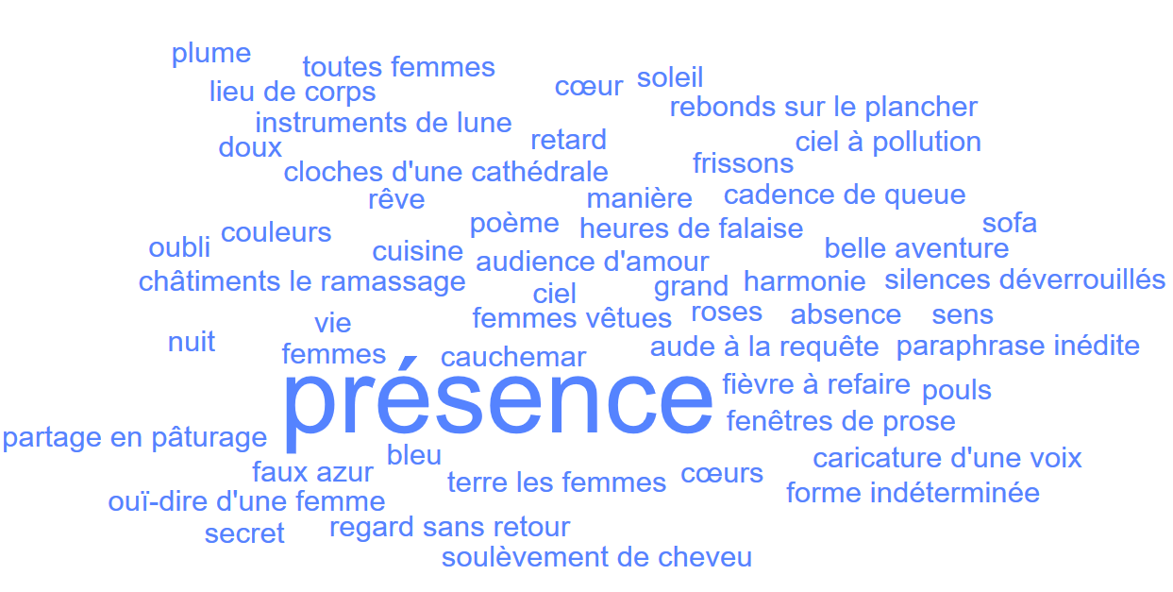
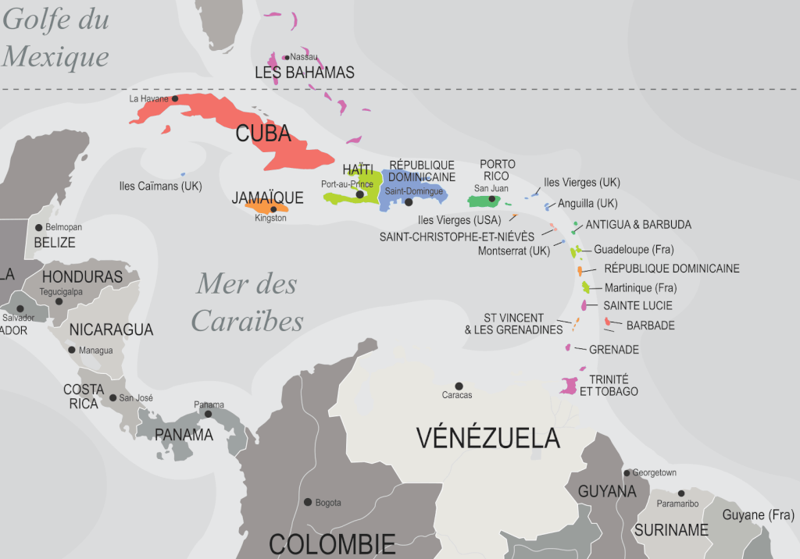
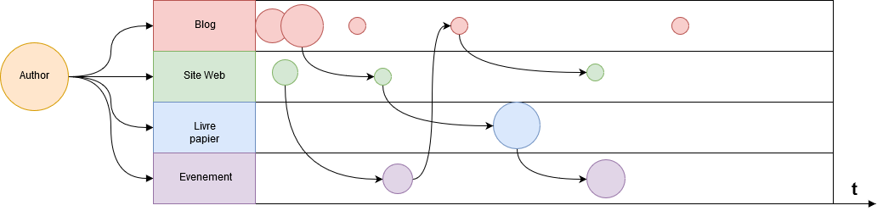
Cartographier le Web et le visualiser…
Réseaux d’acteurs ?
Contenus, producteurs et autres en milieu Internet
Lecture distante de contenus ?
Des cartes ?
Des cartes …
Parcours de construction littéraire ?

Slide 7

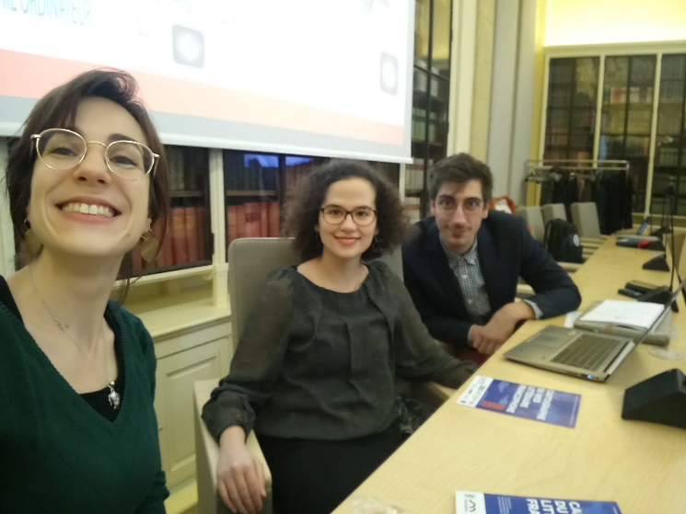
Communication du 22 janvier 2020
« Ébauche de visualisation des productions littéraires francophones d’Haïti et retour d’expérience »
https://webtv.univ-lyon3.fr/videos/?video=MEDIA200205101828908

Slide 8
II. Croiser Web sémantique et contenus participatifs

Slide 9


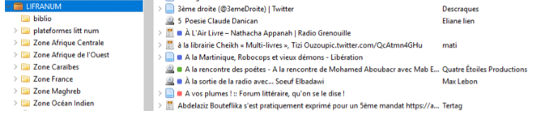
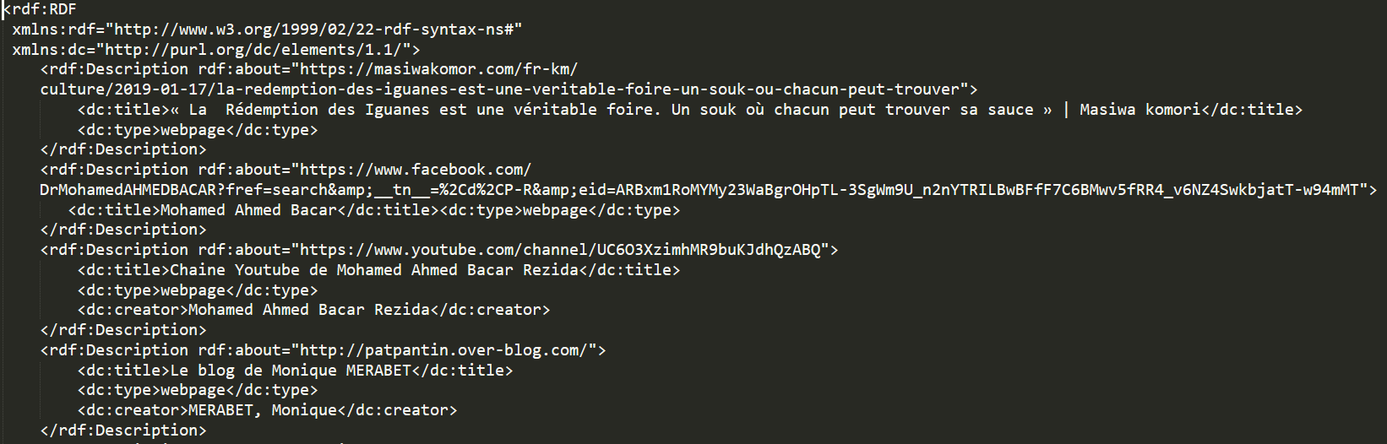

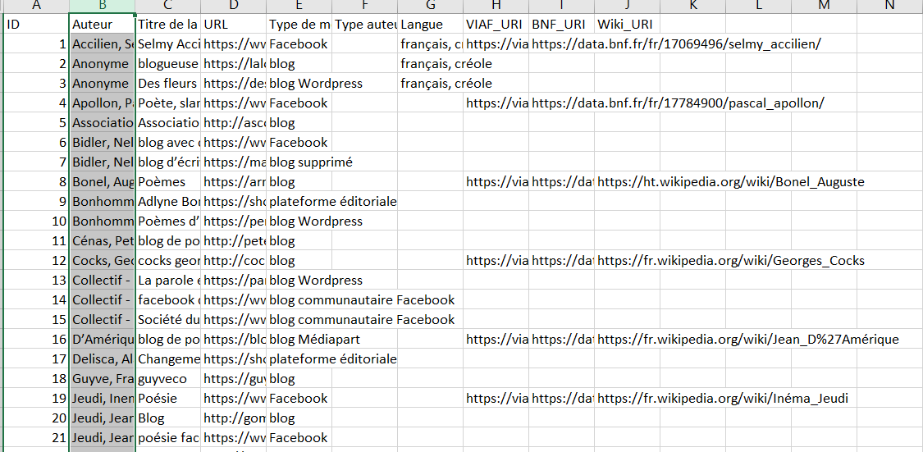

Point de départ
Bibliothèque Zotéro
Organisée géographiquement
Extrait RDF des ressources :
Titre site, type, date, auteur,
droits, id, publications,
contributeur, couverture
Corpus limité à Haïti

Slide 10
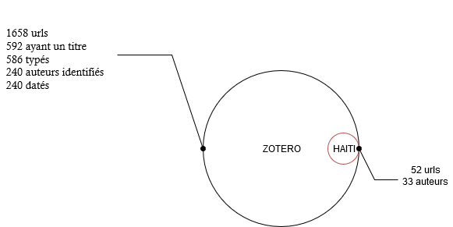
Sur la base d’une liste de référence web
Visualiser les contenus est-il une solution ?
Un manque de connaissances sur les discours inscrits dans l’espaces numériques
→ Risque d’un corpus brouhaha

Slide 11

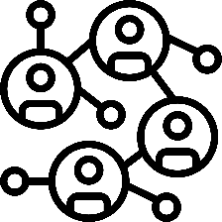


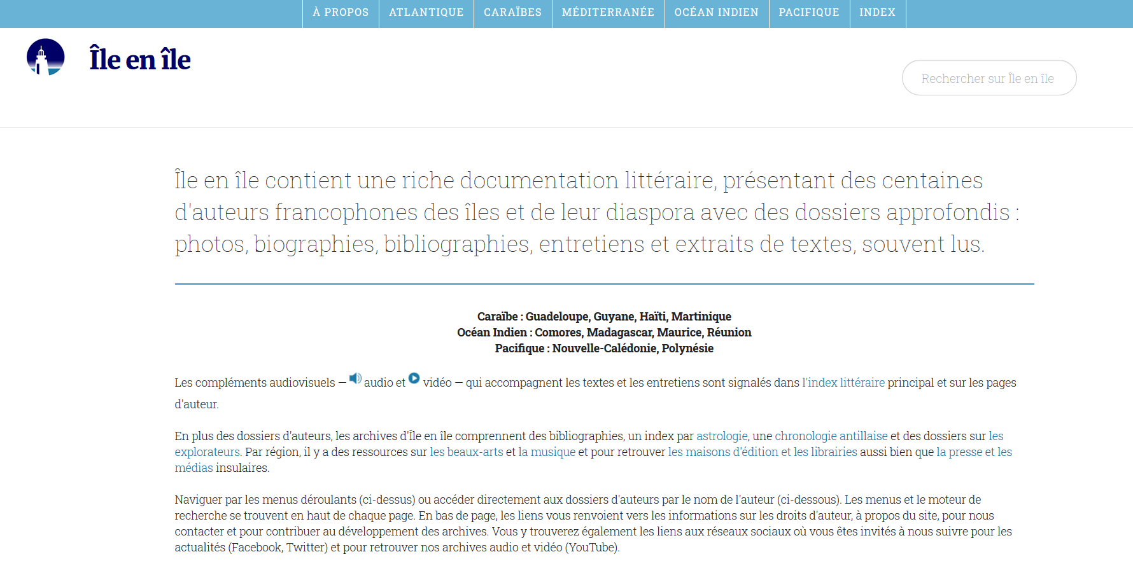

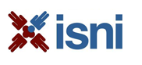

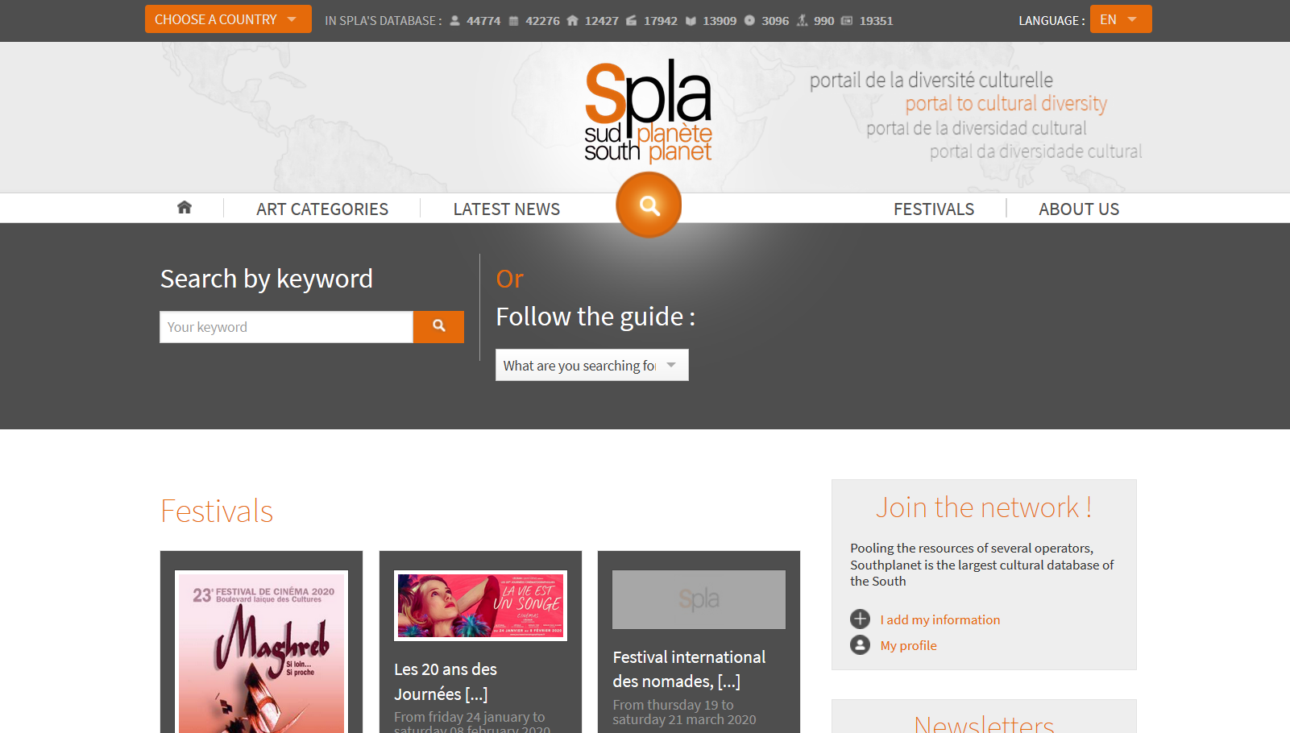




Changement de paradigme
Contenu Web
Réseaux d’auteurs → production Web + imprimés + évènements
Scrapping de sites de « référence »:
Ile-en-île.org, Spla.pro
Données du Web social
Données du Web sémantique
…

Slide 12
Sources potentielles et caractéristiques
 | Scrapping de sites de « référence » | Données du Web social | Données du Web sémantique
Qualité de formalisation | - Très peu formatées - Souvent textuelles | - Formatées | - Formatées + vérifiées
Informations disponibles | - Profils auteurs - Bibliographies - Références Web | - Profils auteurs - Productions - Évènements + liens | - Profils auteurs - Bibliographies - Liens sémantiques
Accès à l’information | - Moteur de recherche | - API + M.R. | - API + M.R.
Garant éditorial | - Garant « amateur » | - L’auteur et son réseau | - Garant « expert »

Slide 13
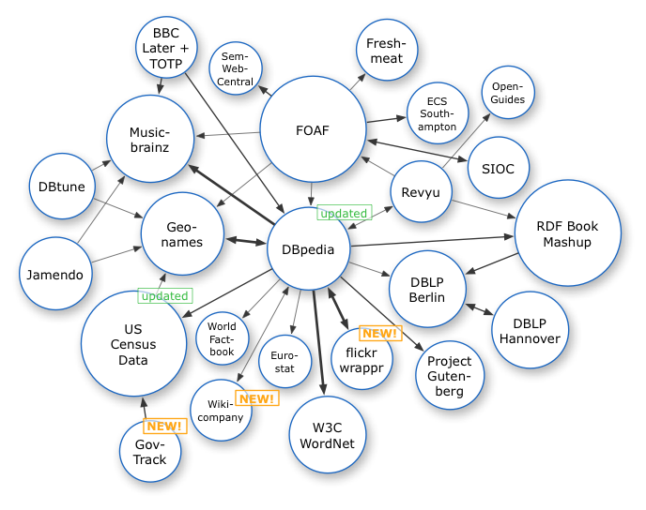

Informations obtenues via les sites de « référence »
SPLA
(193)
Meta-auteurs Excel : 31 auteurs
17 VIAF
14 BNF
Meta-final : 274 auteurs
74 VIAF
86 BNF
MAIS…
Présence de 44 doublons
Et parfois peu d’informations
nécessité d’avoir une description minimale et normalisée, indépendante de la langue
ILE EN ILE
(139)
(69)
Notre proposition : interroger le Wikidata via « OpenRefine » et d’une requête SPARQL
Introduction aux données liées avec OpenRefine

Slide 14
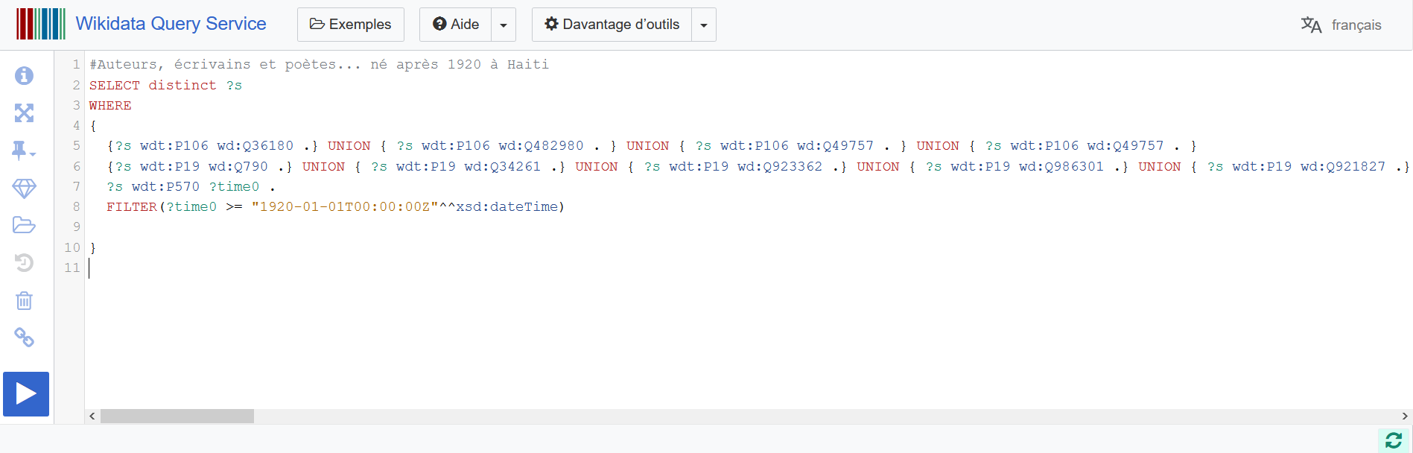
Explicitation de la requête Wikidata - SPARQL
Occupation : écrivain, poète, essayiste…
Né à Haiti
Né après 1920
https://query.wikidata.org/
Critères retenus :
être né après 1920,
être originaire d’Haïti,
occuper une fonction littéraire.
→146 résultats dont 25 nouveaux auteurs pertinents

Slide 15
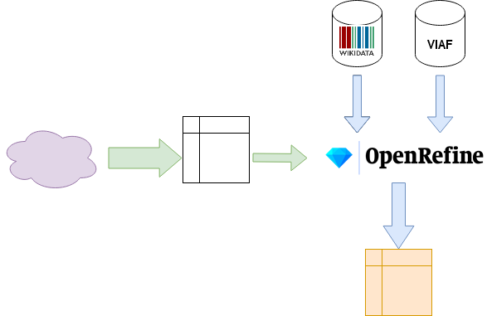
Consolidation des données
OpenRefine permet de réaliser des recherches assistées dans des bases de données Ouvertes et Liées mais aussi à partir de répertoires d’autorités
Liste d’auteurs
issues de la phase
de web mining

Slide 16
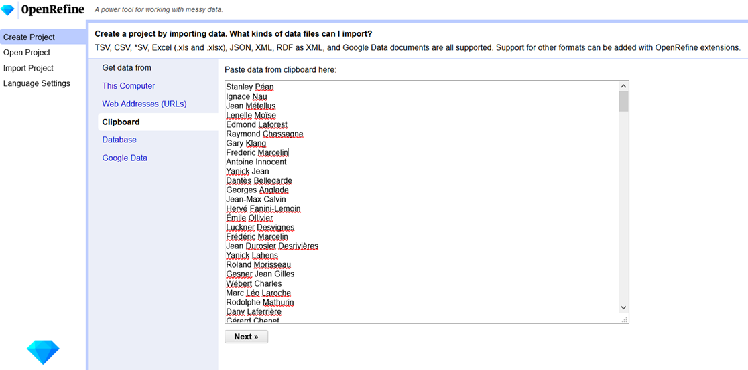
Insertion de la liste d’écrivains haïtiens

Slide 17
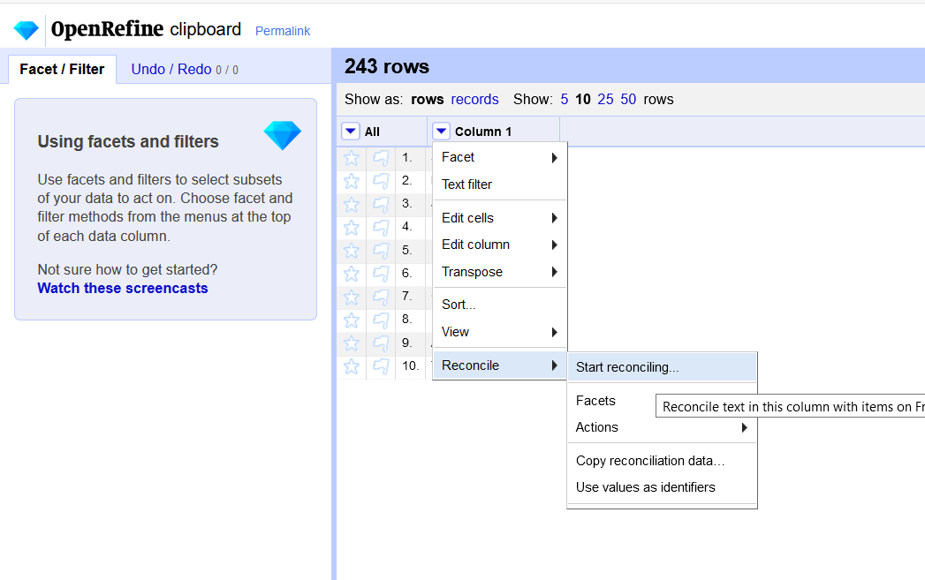
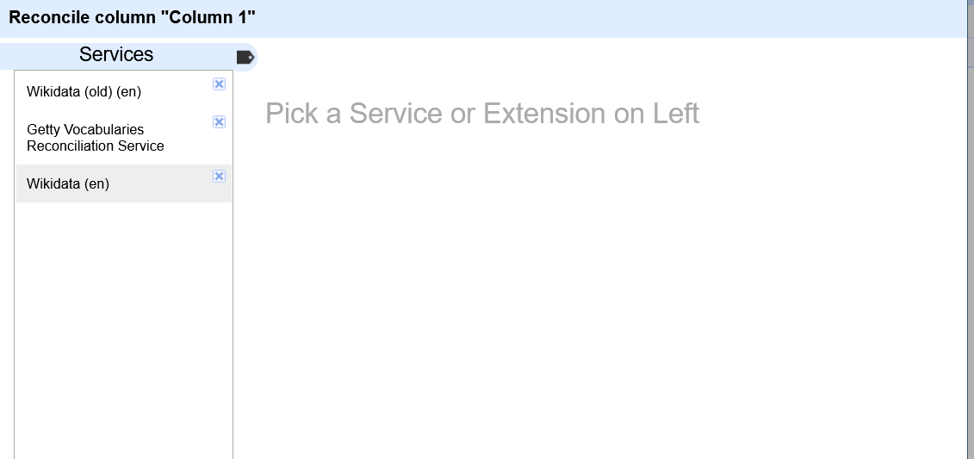

Regroupements d’informations via Wikidata
Recherche d’entités de type Q5

Slide 18
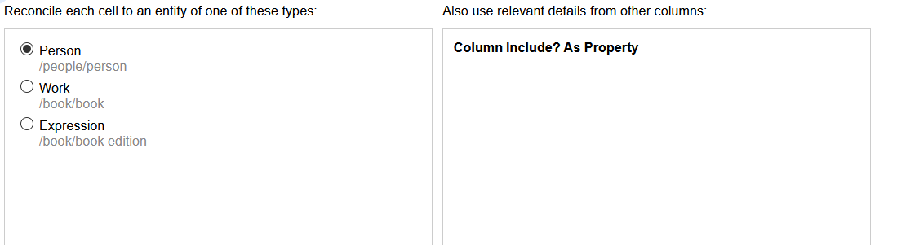
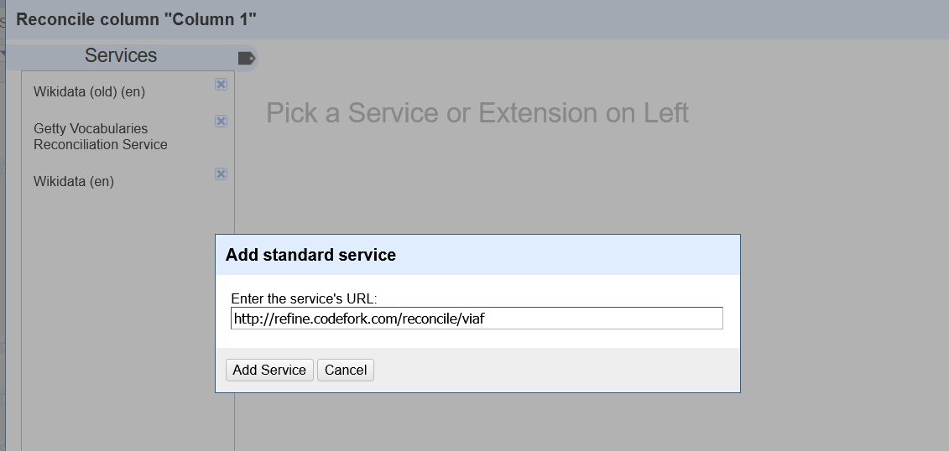
Regroupements d’informations via le VIAF
D’autres services sont disponibles sur http://refine.codefork.com/ tels que :
- ORCID
- Open Library

Slide 19
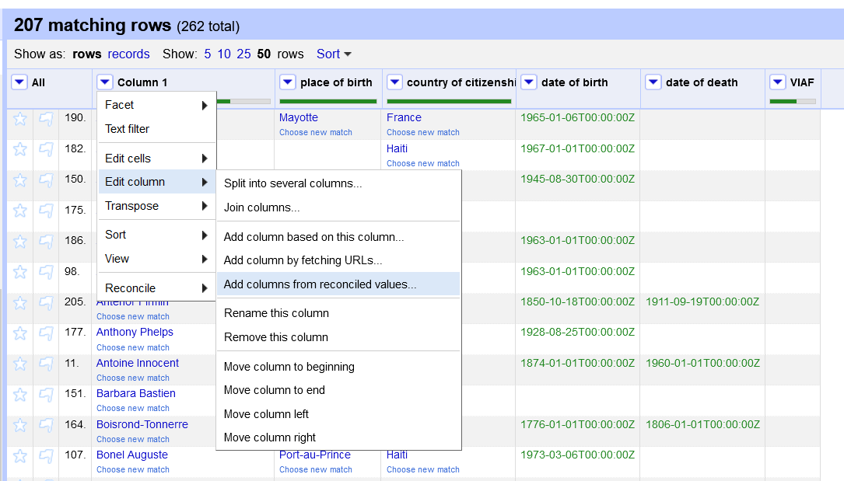
Récupération d’informations clefs
Ainsi nous récupérons
via Wikidata :
Date de naissance
Date de décès
Lieu de naissance
Lieu de décès
Nationalité
Professions
….

Slide 20
Filtrage du corpus
1) Suppression des doublons
2) Normalisation du corpus
→232 individus uniques
3) Application de filtres plus restrictifs:
Débuts d’Internet (à destination du public et des universitaires) : années 1990-2000
Littéraires ayant pu avoir recours à Internet pour diffuser leurs travaux et faire leur promotion.
Choix corpus : littéraires nés avant 1920, décédés après 2000
Si la consolidation des données via Wikidata s’est avérée efficace, il demeure que :
22 dates de naissances pu être récupérées manuellement dans les notices biographiques
Et 8 autres grâce au récolement du VIAF
→ Il convient donc de mobiliser diverses sources d’enrichissement.

Slide 21
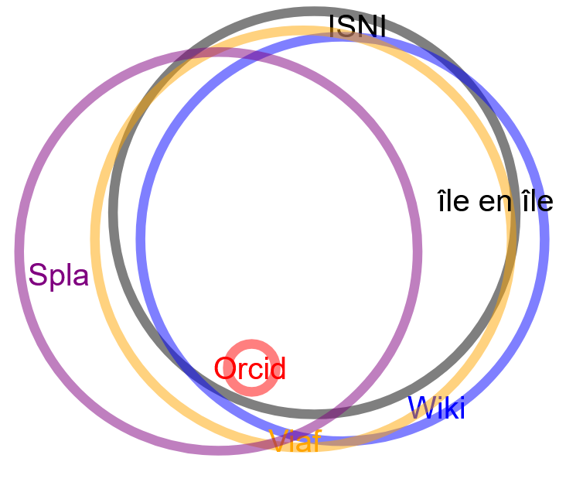
Le corpus final en quelques chiffres clés
190 individus dont :
151 sont renseignés par une notice VIAF
142 Wikipédia
141 ISNI
138 Spla
108 Ile-en-île
2 ORCID
Informations | Nbre de données obtenues
Sexe/genre | 190
Nationalité | 190
Langue | 190
Activités professionnelles | 190
Date de naissance | 163
Lieu de naissance | 129
Date de décès | 35
Lieu de décès | 26

Slide 22
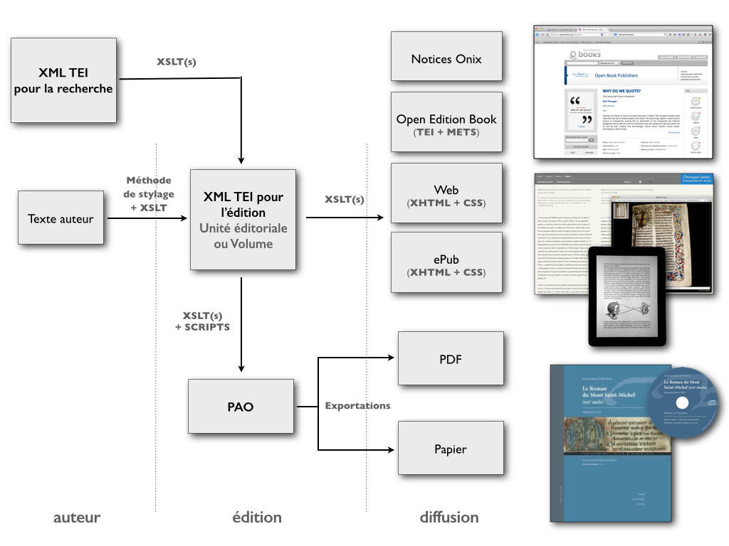

Agréger et normaliser le tout ?
Il permet l’annotation de document à même le contenu
Il est lisible par un humain
Il permet d’accéder à un écosystème orienté documents
Peut être transformé dans de nombreuses « formes »
Schéma de la chaîne éditoriale (modèle du Single Source Publishing)

Slide 23
III. Normalisation du corpus et structuration en XML-TEI

Slide 24
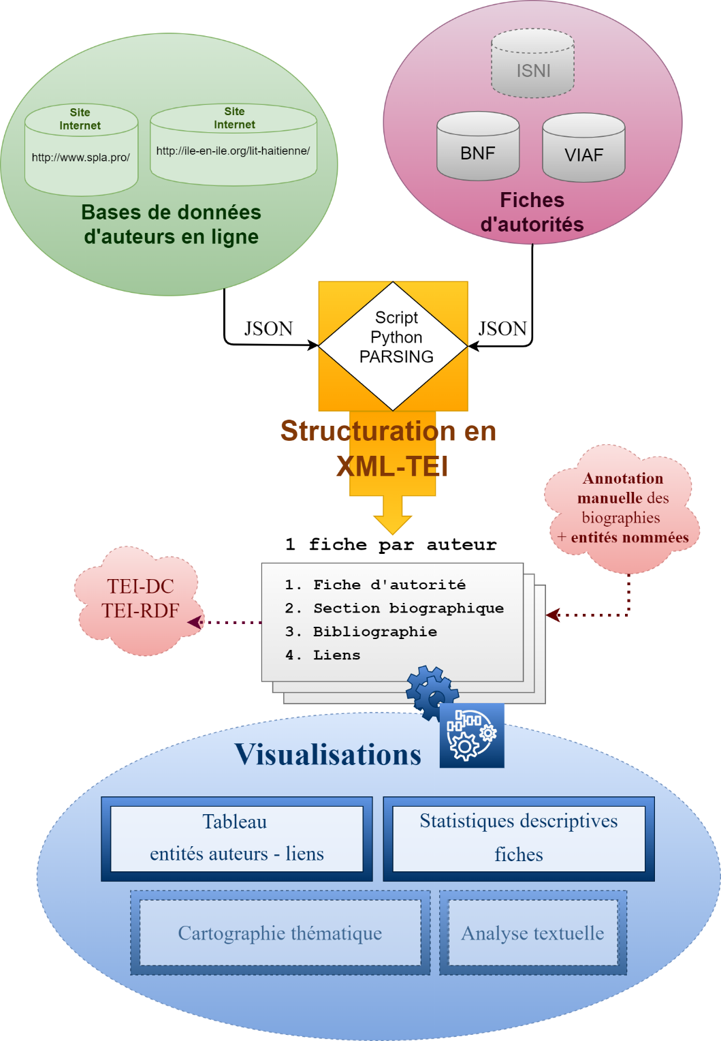


Slide 25
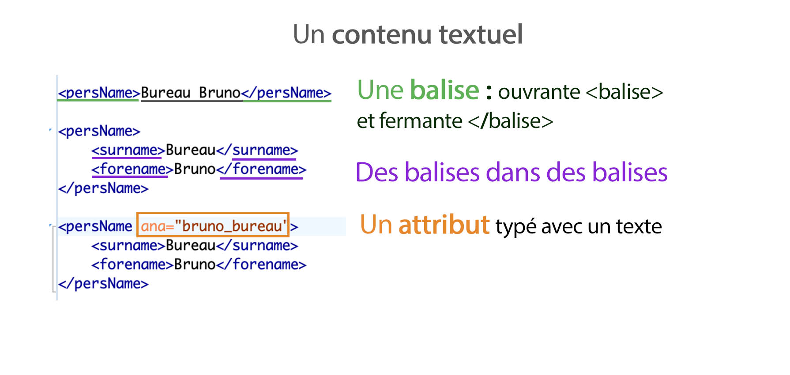
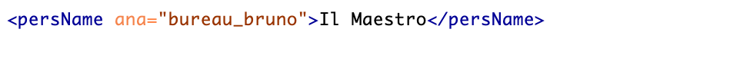
Avant toute chose …
Un texte qui contient des annotations numériques en vue de l’enrichir et sans changer son contenu.

Slide 26
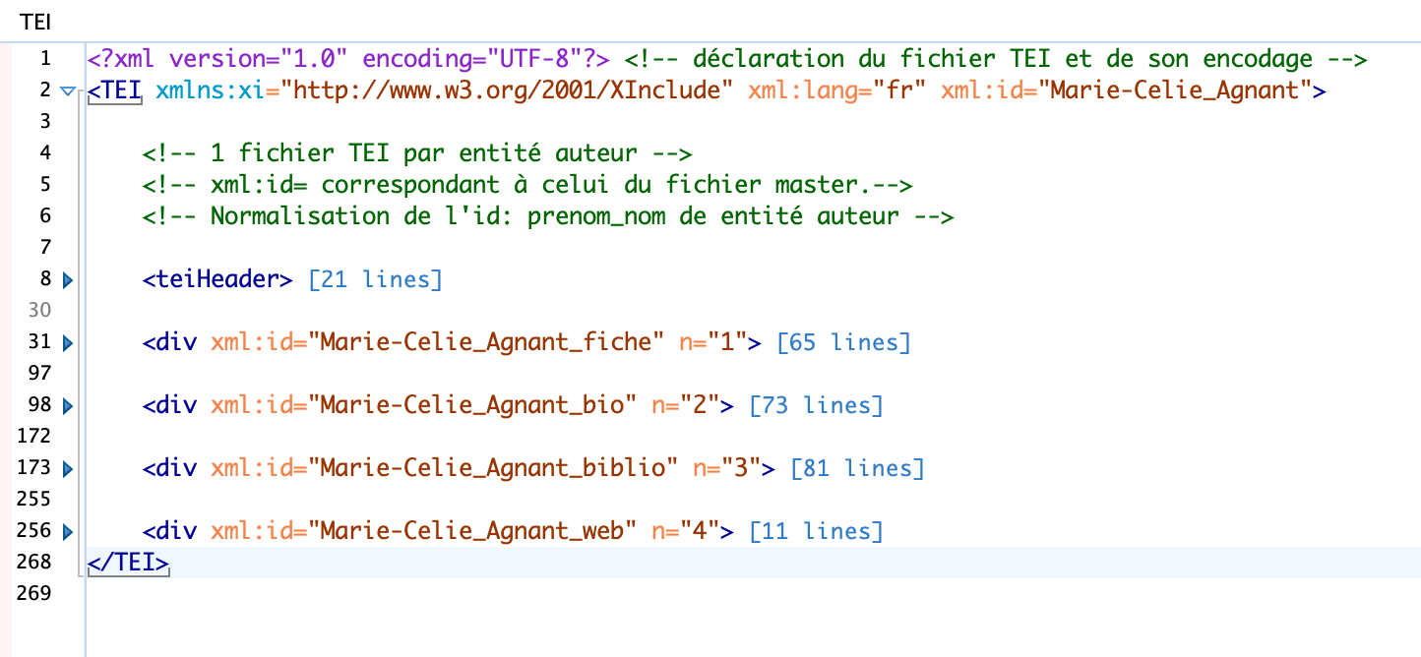
Structure du fichier XML-TEI
Un identifiant xml:id unique et normalisé
Un teiHeader
Le corps

Slide 27
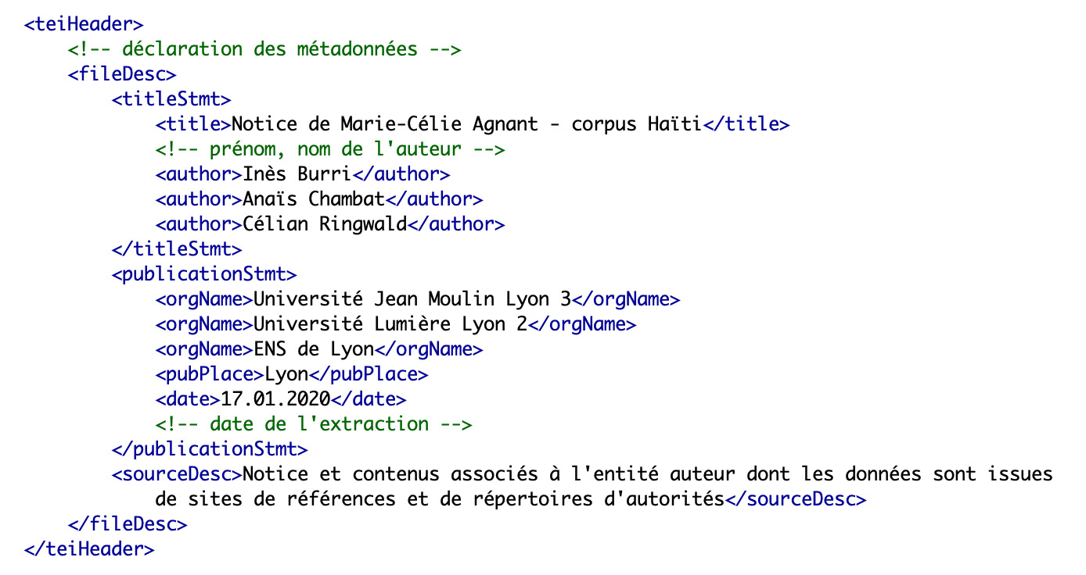
Le <teiHeader>
Description du fichier, …
… des données éditoriales
… et des sources

Slide 28
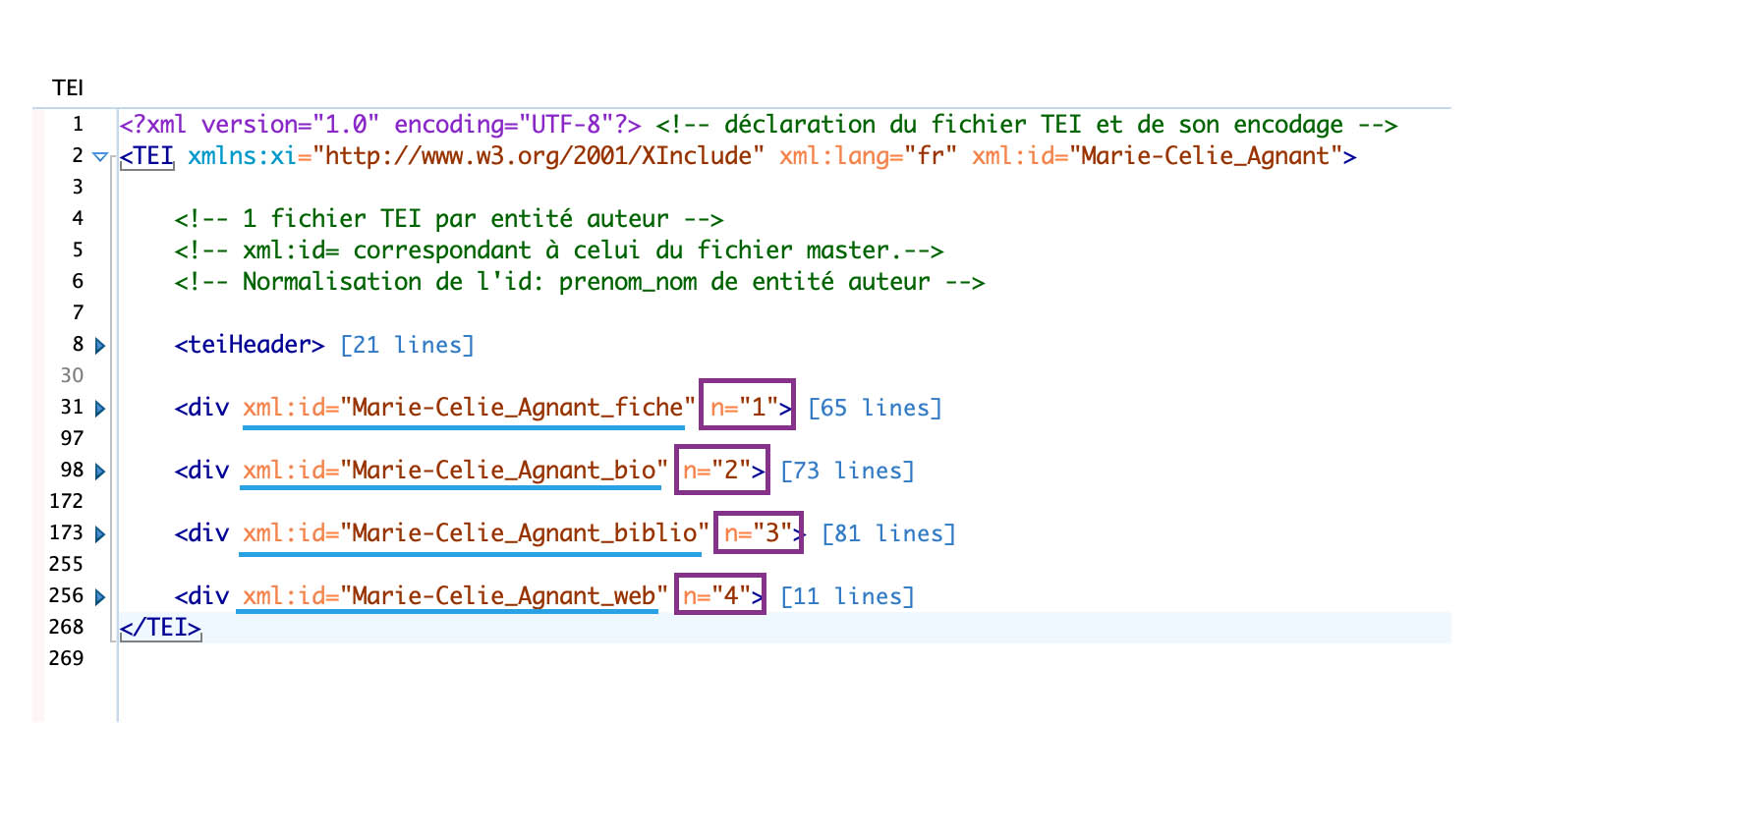
Des <div>
Un numéro
Un identifiant unique

Slide 29
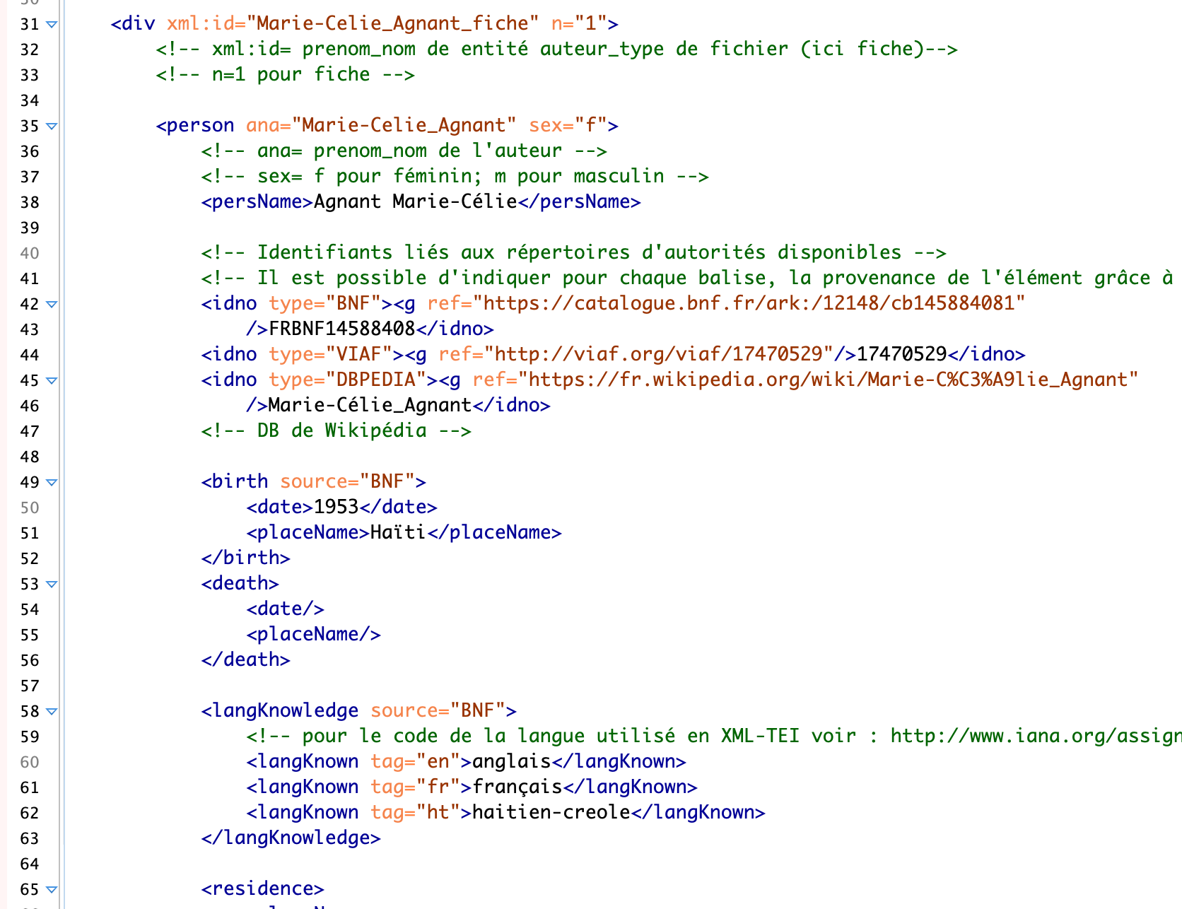
<div> fiche d’autorité (1)
Nom et prénom
Identifiants des
répertoires autorité
Naissance et décès
Langues parlées

Slide 30
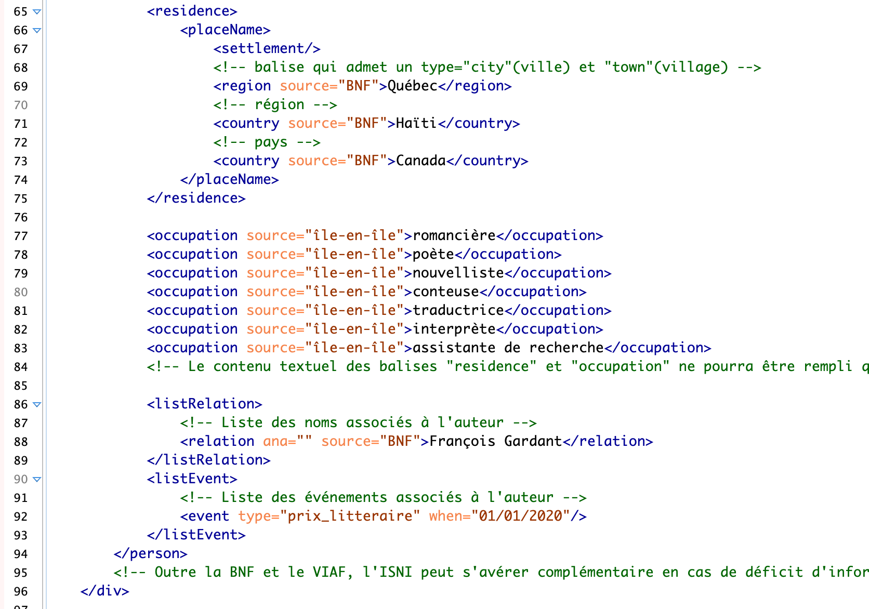
<div> fiche d’autorité (2)
Lieux
Professions
Relations
Événements

Slide 31
Partie 1
Partie 2

Slide 32
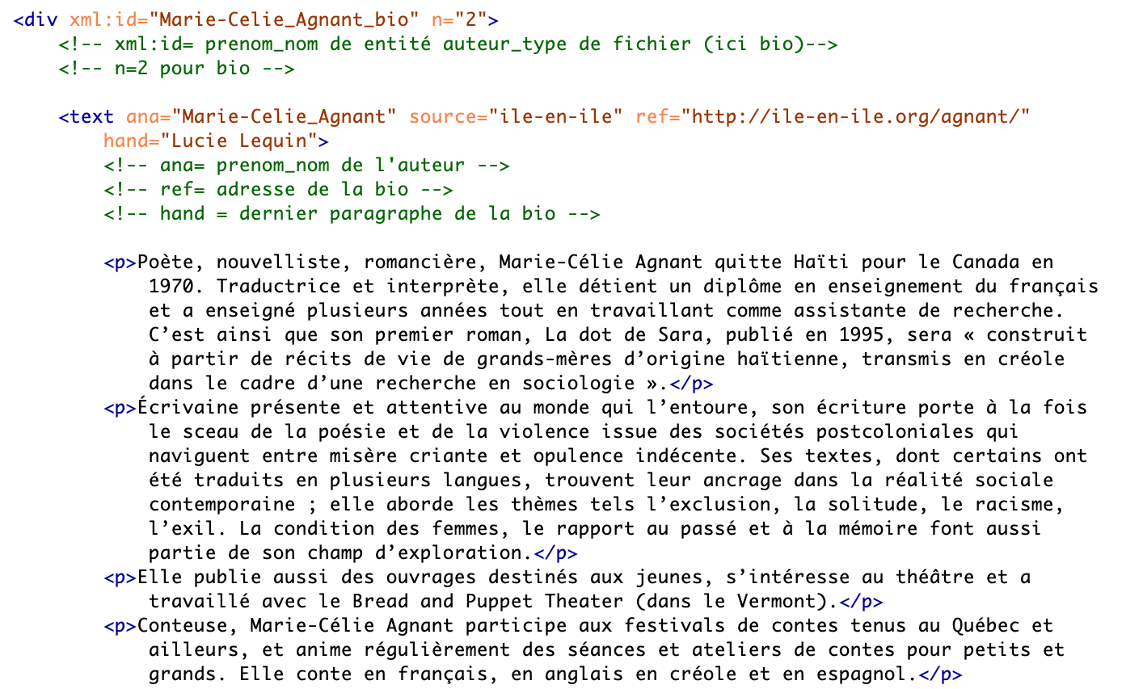
<div> bio
La source
L’adresse Web
Le nom de l’auteur de la biographie
Contenu de la
biographie dans
des balises <p>
(paragraphe)

Slide 33
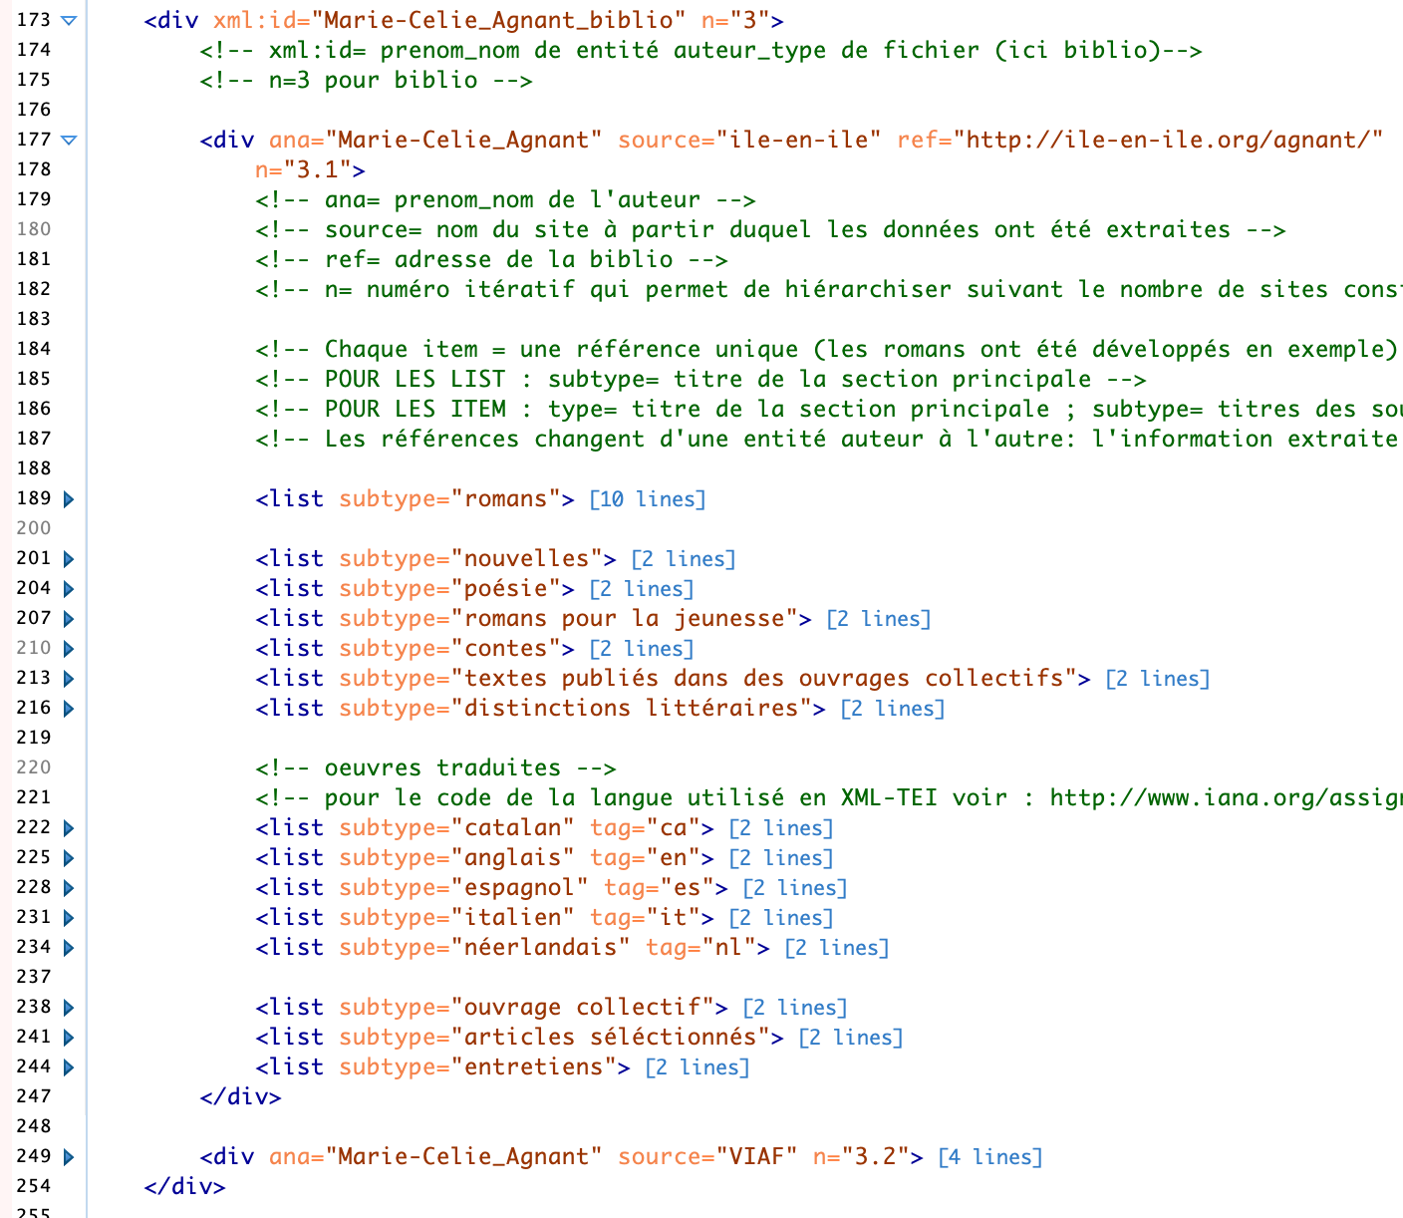
<div> biblio
L’adresse Web
La source
Un numéro
Des balises <list> avec un attribut subtype
Dans celles-ci des <item>
pour chaque entrée bibliographique

Slide 34
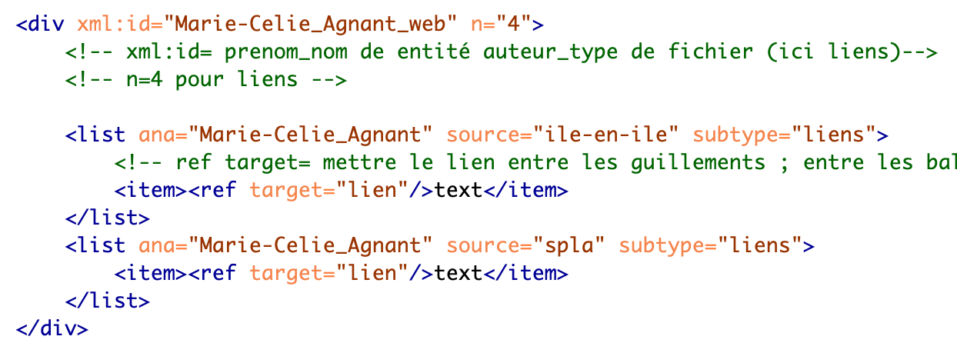
<div> adresses Web
La source
Un sous-type
Description
L’adresse Web

Slide 35
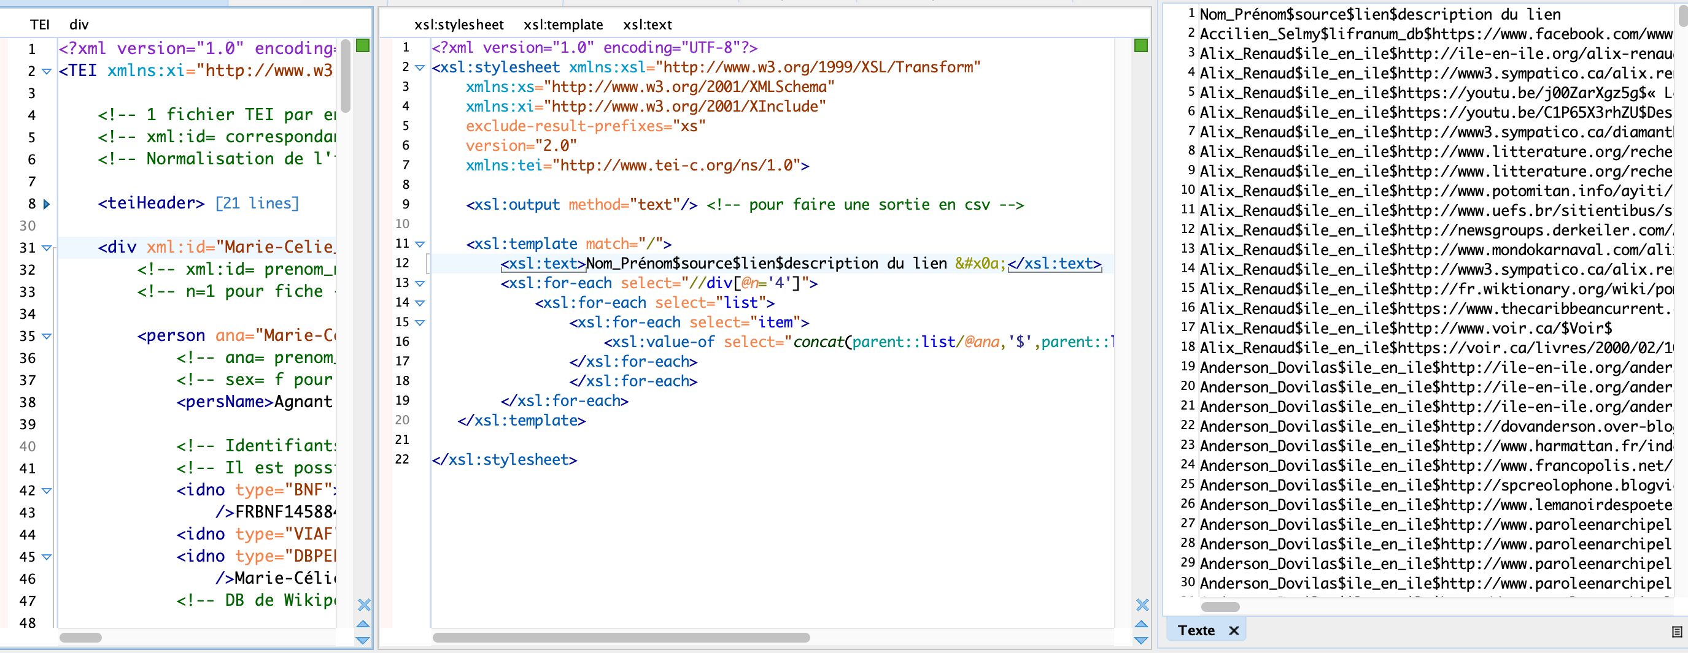
Les feuilles de transformations XSL
+
=
1. Corpus XML
2. Le fichier XSL
3. Un résultat (.xml, .html, .txt, etc)

Slide 36
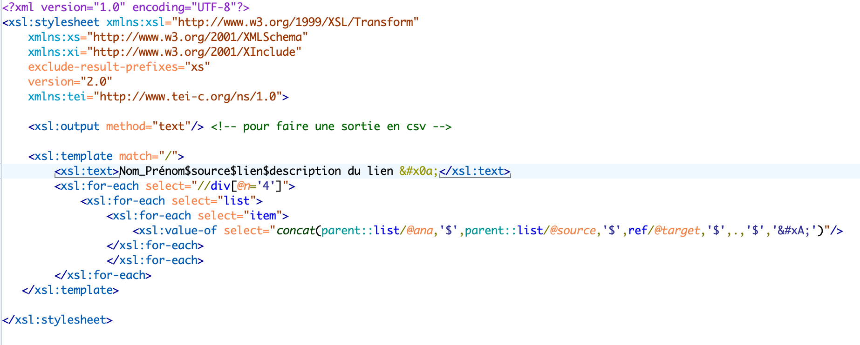
Les feuilles de transformations XSL
Exemple : création d’un tableau avec entité auteur/ lien/ source du lien/ description du lien
Une sortie .txt
Création des noms de colonnes
Remplissage des lignes du tableau

Slide 37
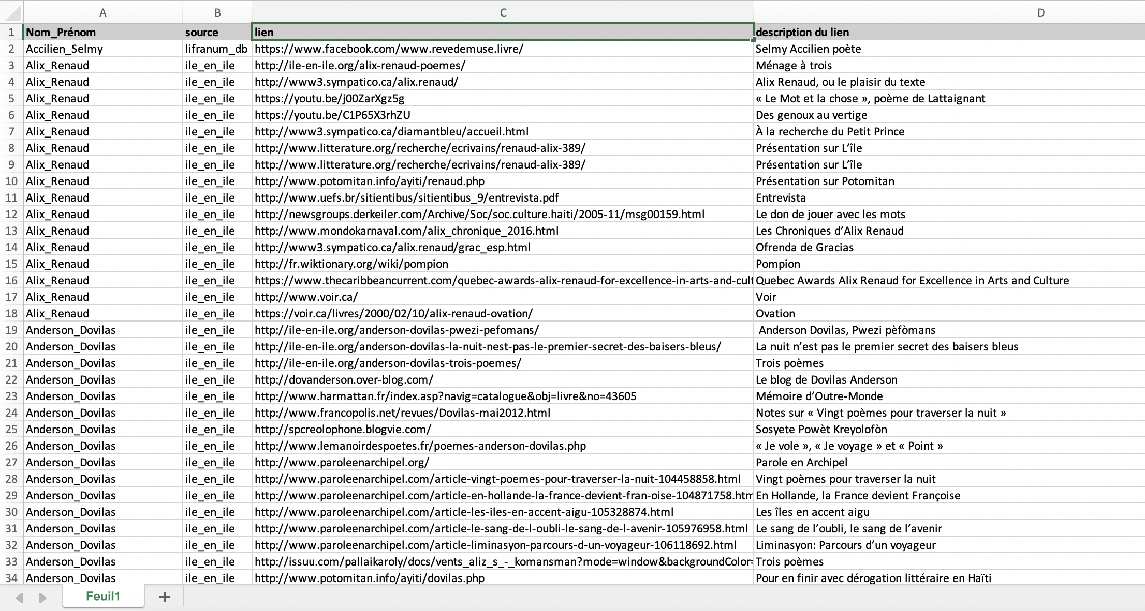
Pour obtenir :

Slide 38
IV. Exploitation des données

Slide 39
Le spectre couvert par les répertoires d’autorités

Slide 40
Haïti : une littérature francophone ?
Biais des répertoires d’autorités et/ou des articles Wikipédia qui ne renseignent que la langue d’écriture de la notice
Synthèse bibliographique : omission d’ouvrages.

Slide 41
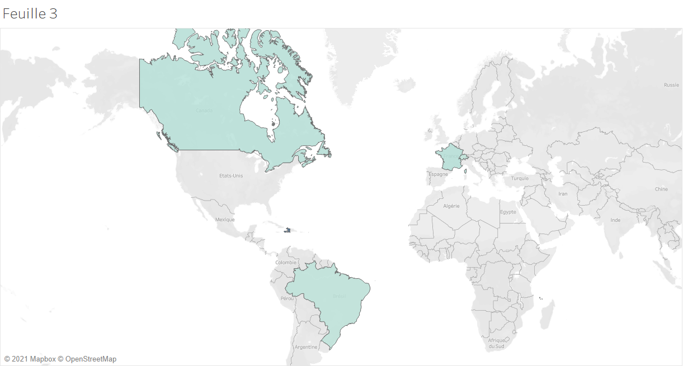
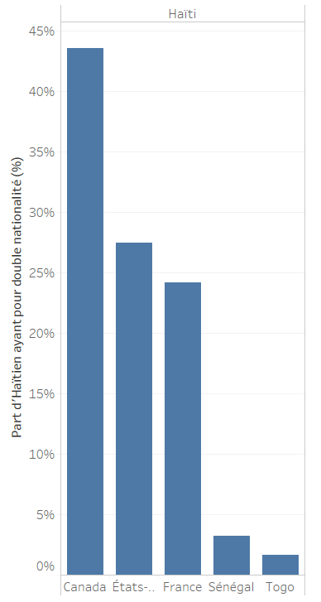
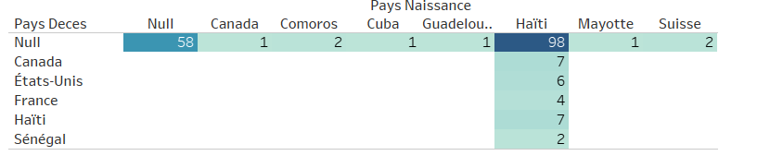
Haïti : un réseau international
Nationalités
NA
NA

Slide 42
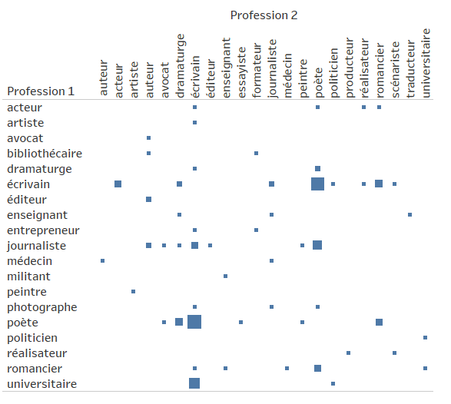
Des professions aux « parcours de vie »
Un individu peut avoir exercé plusieurs professions au cours de sa vie.
L’extraction ne nous permet pas d’adopter une approche diachronique des entités auteurs et ne peut qu’en rendre compte quantitativement.
Quelques faits intéressants toutefois :
« auteur » n’apparait qu’en seconde profession.
« écrivain » et « poète » sont deux notions très liées.
Les métiers de la presse, de l’art et de l’enseignement sont des professions pour lesquels l’activité littéraire est secondaire.

Slide 43
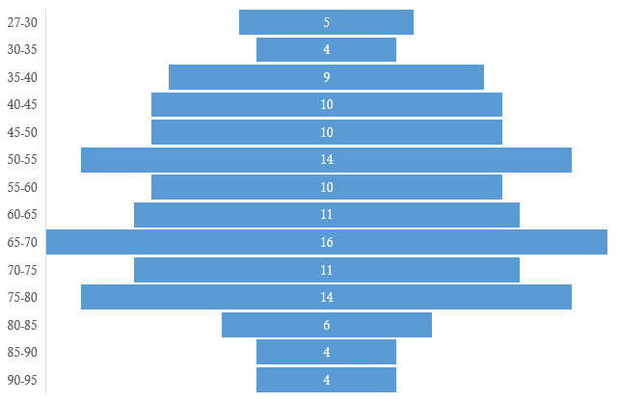
Un corpus d’acteurs « institutionnalisés »
128 dates de naissance
156 auteurs non décédés
Pyramide des âges des acteurs littéraires

Slide 44
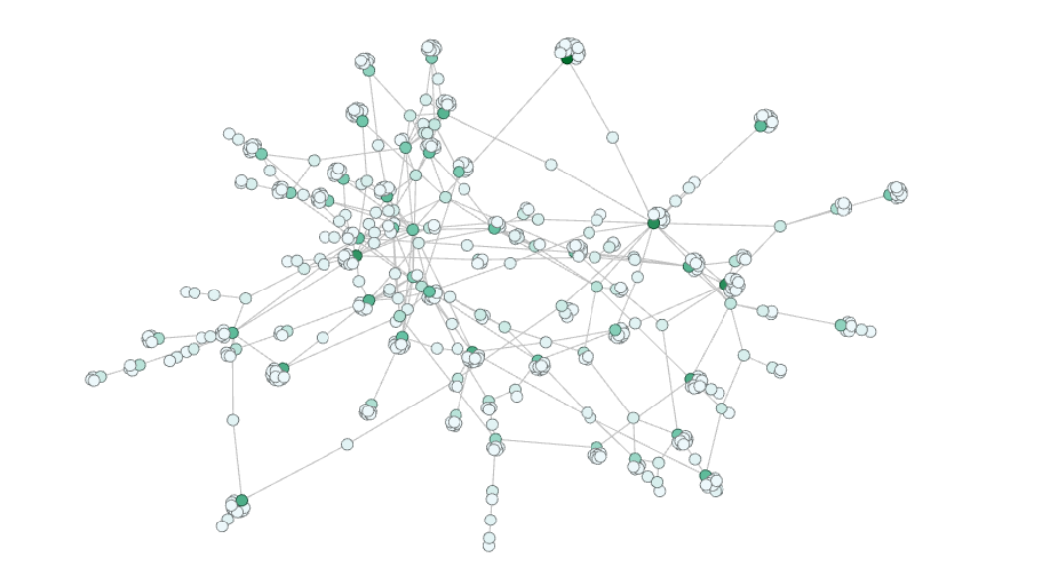
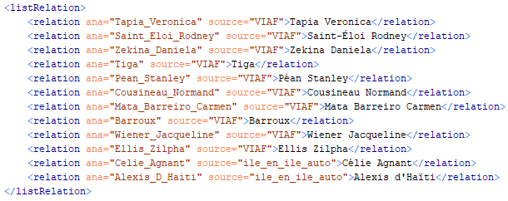
Vers l’identification de nouveaux auteurs : le co-autorat
Analyse textuelle des notices biographiques
Analyses en réseaux des liens de collaborations identifiés au sein des notices biographiques et des répertoires d’autorités
Réseau des liens de collaborations obtenu sur Gephi :
Relations de co-autorat et de liens de collaborations.
Près de 326 entités nommées ont été extraites automatiquement depuis île-en-île, 506 du VIAF.
Sur ces 832 entités, on note 583 uniques soit 86% du corpus.
65 apparaissent à deux reprises (10%) et 18 à trois reprises (3%).

Slide 45
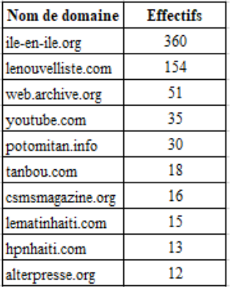
Les littéraires haïtiens et le Web
La majorité des entités auteurs ne renvoient qu’à une à quatre adresses URLs (40 %).
5 liens issus de la base de données RDF d’origine ;
26 liens issus du Spla et 1258 d’île-en-île.
Les noms de domaines uniques et sites personnels représentent près de 73 % des liens.
Noms de domaines récurrents
Les renvois vers île-en-île sont naturellement à écarter (360).
Lenouvelliste (154) est quant à lui le seul quotidien publié à Port-au-Prince.
Site d’archives en ligne (51) et la plateforme Youtube (35).
potomitan (30) et tanbou (18), des sites de promotion des cultures et langues créoles.

Slide 46


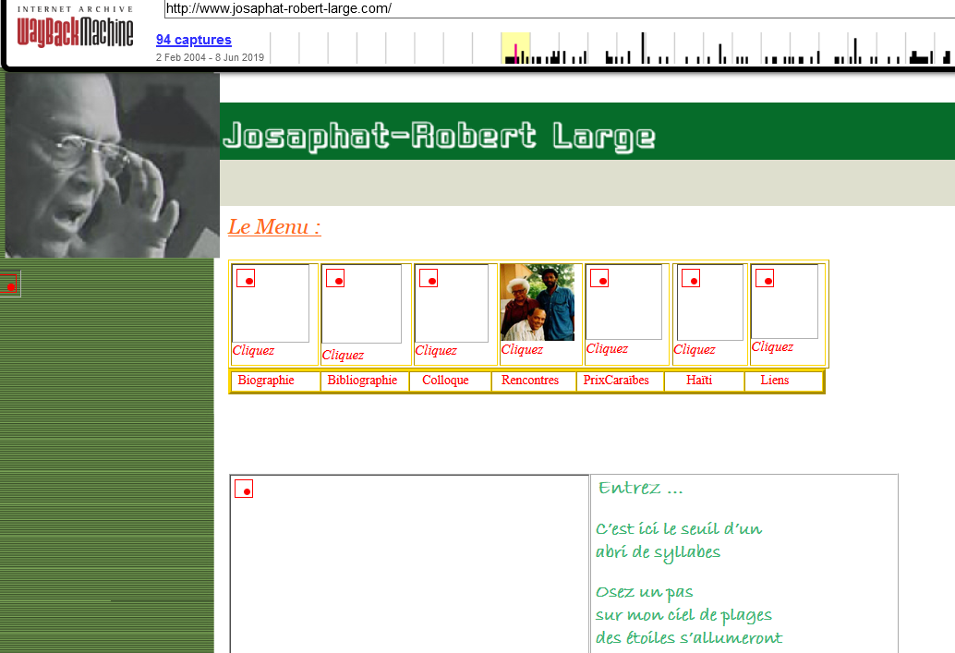
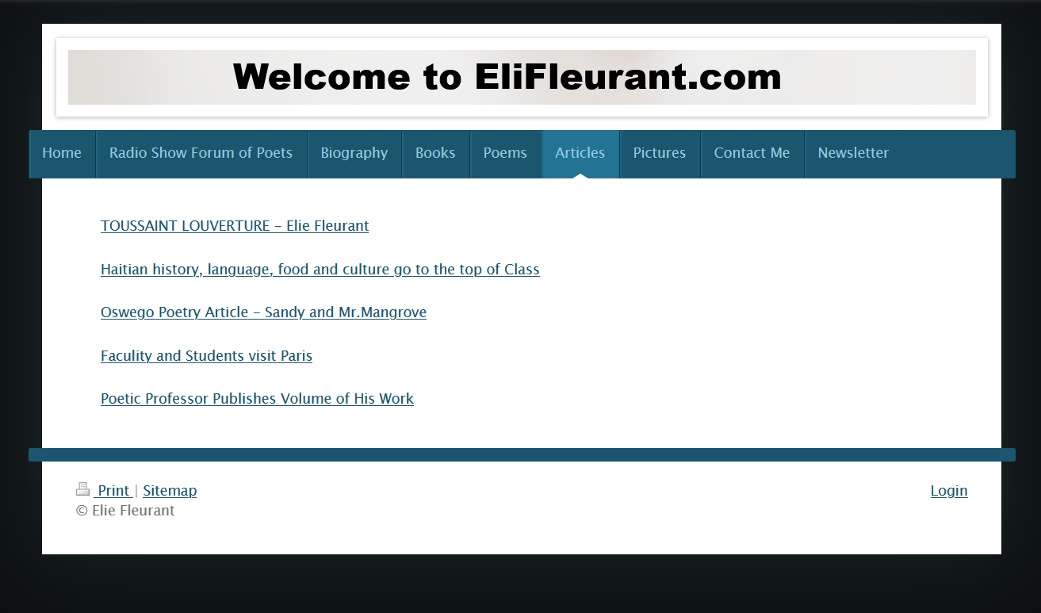

Pages personnelles issues de Spla - Un voyage dans le temps
Sur 9 références, 6 peuvent être observés :
Site Web | Période d’activité
http://josaphat-robert-large | [2004;2014]
http://www.franketienne.com | [2005;2008]
http://www.elifleurant.com | [2013;2017]
http://www.margaretmitchellarmand.com/ | [2013;2018]
http://www.elsieaugustave.com/ | [2013;2017]
http://jmlominy.com/ | [2013;2017]
Mais la plupart comportent une dimension interactive
Certains sites sont plutôt liés à la description de l’œuvre de l’écrivain :

Slide 47
Pages personnelles toujours en activité
Sites Web perso
Over-blog
Editeurs /
Boites de production
Mondo blog
Site Web perso free
Book.fr
Mondes
francophones.com
Facebook
Une part mineure des pages sont liées à la présentation de l’auteur et de son œuvre uniquement.
Les plateformes de blogs sont très populaires car ils permettent d’interagir, d’écrire des billets, ce qui permet d’animer une véritable communauté.
Notes:
8 sites web perso
1 facebook 5 blogs

Slide 48

Des entités Wikidata aux pages Wikipédia
142 entités possèdent un identifiant Wikidata
124 au moins une page Wikipédia. Si ce n’est pas le cas, l’entité Wikidata a été identifiée dans une base de données LOD (Linked Open Data).

Slide 49
Wikipédia, un espace de décolonisation de l’espace numérique
Des contributeurs différents par langue :
88% des articles haïtiens ont étés créés par le même contributeur
L’administrateur de Wikipédia Ht
4 contributeurs ont créés 30% des pages en français
Visibilité de la francophone, belges, québécois,
souvent des amateur d’art/littérature, universitaires ?
2 contributeurs sont à l’origine de 30% des pages en anglais :
contributeurs canadien, étudiants haïtiens.

Slide 50

Concernant le référencement dans Wikipédia :
→ Aucun article haïtien n’est pointé par d’autres articles
→ Le Wikipédia français réfère plus amplement les articles liés aux entités de notre corpus
Vis-à-vis du nombre de vues et du nombre de mises à jour, les pages en français sont les plus dynamiques, suivies des pages anglaises, enfin haïtiennes.
→ Les articles datent en moyenne d’il y a 9 à 10 ans, seulement 5% n’ont pas étés modifiés depuis.

Slide 51


Les espaces biographiques du Spla et d’île-en-île
Analyse de similitude du corpus entier réalisée sous IRaMuTeQ, fréquence >= 50 soit 150 formes actives, indice de cooccurrence, halos communautaires
Une description des « parcours de vie » :
Le contexte de naissance
Le parcours académique
Les conditions d’accès à la vie littéraire
Spécialisations

Slide 52


Analyse factorielle des notices
Classification de Max Reinert
et AFC sur variables actives

Slide 53

Des profils variés
profil violet : notices Spla, courtes.
→ événements professionnels mis en exergues.
profil rouge : notices île-en-île, moyennes et longues.
→ bibliographie, distinctions, parcours académique, etc.
profils bleus et verts se mélangent au sein des notices.

Slide 54

Mieux décrire les auteurs émergeants
Une littérature en train de se faire, peu normalisée…
Un « crawl » est un flot de données qui risque sans indexation de ne pas permettre d’analyses
Une multitude de canaux, une multitude de discours…
Une notice biographique traduit un intérêt par les pairs. Elle contient par ailleurs de nombreuses informations textuelles telles que des dates de naissance et de décès.
Extraire des routines discursives ?
Machiner une variétés de textes… pour induire des informations
Quels peuvent être les apports du TAL?
Repérage d’entités nommées : lieux, noms propres
Exploration contextuelle : à partir de la recherche des dates d’état civil au sein des notices biographiques

Slide 55

Obtenir des données biographiques…
Utiliser les structures récurrentes induite par le Web pour en extraire des informations :
Cléante Desgraves naît le 13 janvier 1891 à Port-au-Prince (Haïti) d’une mère américaine, née Alice Cunningham, et d’un père haïtien, Hector Desgraves, qui était pharmacien et également pianiste.
Bonel Auguste, né à Port-au-Prince, Haïti, le 6 mars1973, est poète, bibliothécaire et animateur culturel. Il a étudié la linguistique à l’Université d’État d’Haïti et a reçu une formation en histoire de l’art à l’Institut français d’Haïti. Fondateur de l’atelier de poésie « Dimanche en poésie » à la bibliothèque Étoile filante, et animateur des « Vendredis littéraires » de l’université Caraïbe, il écrit en français et en créole.
…

Slide 56
Lier les biographies sur des entités plus vastes…
Utiliser des systèmes « entrainés » pour en détecter d’autres:
Bonel Auguste, né à Port-au-Prince, Haïti, le 6 mars1973, est poète, bibliothécaire et animateur culturel. Il a étudié la linguistique à l’Université d’État d’ Haïti et a reçu une formation en histoire de l’art à l’Institut français d’ Haïti. Fondateur de l’atelier de poésie « Dimanche en poésie » à la bibliothèque Étoile filante, et animateur des « Vendredis littéraires » de l’université Caraïbe, il écrit en français et en créole.
Mais….
Né en Haïti en 1994, Jean D'Amérique est écrivain, auteur de Petite fleur du ghetto, recueil qui lui vaut une mention spéciale du Prix René
Philoctète 2015 et une sélection au Prix Révélation de Poésie 2016 de la Société des Gens de Lettres.
Beaucoup d’ambiguïtés,
Demande d’être validé et
mis en contexte….

Slide 57

Un espace encore à explorer
La porte fermée de Facebook
Twitter, un espace littéraire à 280 caractère ? #covidpoème
Inkitt / Wattpad des plateformes littéraires sociales
→ Cf. Gefen, best-steller.
C’est ici que notre travail s’arrête et que commence le projet LIFRANUM…

Slide 58
V. Conclusions

Slide 59
Généralités
Une méthodologie numérique adaptable, à une autre échelle, du local au global.
Modèle flexible, possibilité d’ajouter de nouvelles sources d’informations, notamment issues du Web social.
Identifications de nouveaux auteurs grâce au processus d’enrichissement.
Mais aussi, la nécessité de mobiliser un large spectre de sources hétérogènes afin de capter le plus d’informations possible.

Slide 60
Le cas d’Haïti
Étude tournée sur l’utilisation d’outils numériques concernant un réseau d’acteurs ayant pour la plupart déjà publiés.
Description progressive du réseau.
Dynamiques fortes propres au milieu haïtien.
Dimension participative et sociale postérieure au Web social à travers l’analyse des sites Web disparus : les échanges sur le réseau haïtien est ici très importante.

Slide 61
Outils numériques

Slide 62
Bibliographie
Barthes Roland, « The death and return of the author », Edinburgh : Edinburgh university press , 1998
Ben Hazez Slim, Decles Jean Pierre, Minel Jean-Luc, « Modèle d'exploration contextuelle pour l'analyse sémantique des textes », HAL, 2006
Bélisle Claire, « Du papier à l’écran : lire se transforme », Lire dans un monde numérique, Villeurbanne, 2011, pp. 112-162.
Bonnet Gilles, « L’hypéritexte. Poétique de la relecture dans l’œuvre numérique de François Bon », in Poétique, n° 175, Paris, 2014, pp. 21-34.
-, « L’autoblographie. Écritures numériques de soi », in Poétique, n° 177, Paris, 2015, pp. 131-143.
Bureau Bruno, « Méthodologies de construction de corpus », Université Lyon 3, Cours Humanité Numériques, 2019
Compagnon Antoine, Qu'est-ce qu'un auteur ?, Cours Université de Paris IV-Sorbonne
Lejeune Philippe, Signes de vie. Le pacte autobiographique, 2, Paris, 2005.
Mercklé Pierre, Sociologie des réseaux sociaux, Paris : La Découverte, 2004, 2011, 2016.
Monat Jean-Baptiste, A la recherche du Web littéraire, mémoire de master 2 Humanités Numériques soutenu à l’Université Lumière Lyon 2 sous la direction de Jérôme Darmont et de Gilles Bonnet, 2019, 93 p.
Rastier François, « Sémantique du Web vs. Semantic Web. Le problème de la pertinence », in Syntaxe et sémantique, n° 9, Caen, 2008, pp. 15-36.
Thomas Sue et al., « Transliteracy : Crossing Divides », First Monday, vol. 12, n° 12, décembre 2007, traduction de Guité François (http://www.francoisguite.com/2007/12/la-translitteratie/).
Crédit image : « Méandres » Fabrice Clapiès 1997 https://geo-graphique.tumblr.com

Slide 63
Merci de votre attention
ana.chambat@gmail.com
celian.ringwald1@univ-lyon2.fr

